Slide 1
Методологии разработки с использованием тестирования

Slide 2
Методология разработки
Методология разработки — набор правил и приемов, использующихся при разработке, которые позволяют достичь определенных качеств процесса реализации или разрабатываемого продукта (скорость разработки, непрерывная поставка версий, качество продукта и т.д.).
выбирается в зависимости от специфики продукта и компетенций команды;
допускаются мотивированные отклонения или дополнения к принципам методологии в начале работы над продуктом.

Slide 3
Разработка через тестирование (TDD)
TDD — методология разработки, основанная на повторении коротких итераций:
Пишется тест, закрывающий желаемое изменение Тест пишется на основе требований к системе. Также могут изменяться уже существующие тесты. Измененные тесты не должны проходить по условию.
Пишется такой код, который пройдет все тесты Подгоняем поведение под тест, возможно неидеальным способом.
Рефакторинг получившегося решения Если все тесты проходят, можно изменить неидеальное решение на более чистое и идиоматическое. Рефакторинг может производиться раз в несколько итераций.
Notes:
В ходе проектирования теста приходит понимание того, как должны работать соответствующие функции модулей, проектируется интерфейс к возможностям программного модуля, определяется реакция на валидные и невалидные данные.

Slide 4
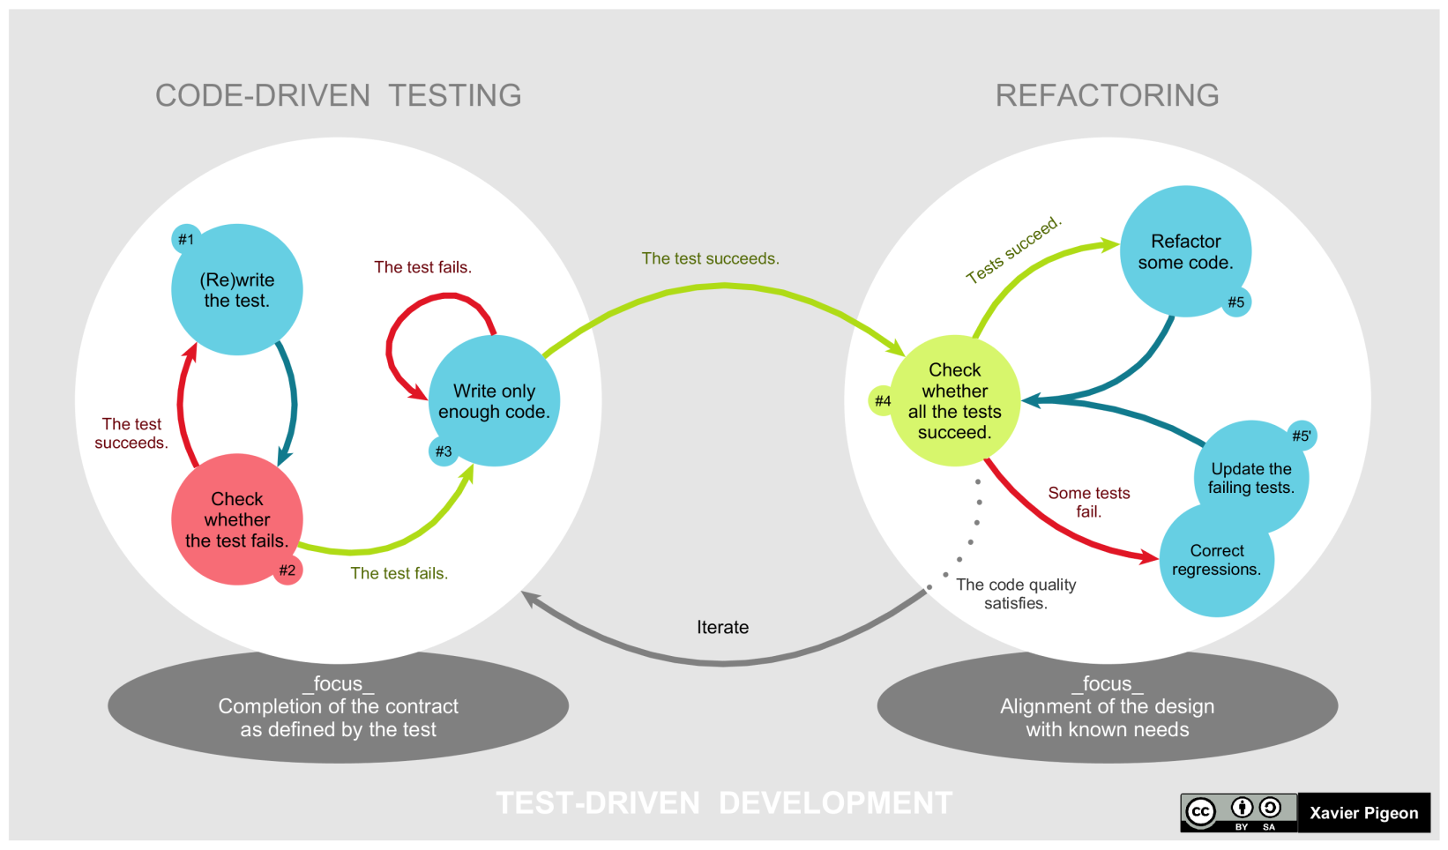
TDD

Slide 5
TDD
Достоинства
фокусировка на требованиях;
тесты являются документацией;
продукт обладает только необходимой пользователю функциональностью;
интерфейс к модулю проектируется при создании теста;
модули обладают меньшей связностью (так как сильно-связанные модули сложнее тестировать, а программисты ленивые);
увеличение временных затрат на создание тестов компенсируется уменьшением временных затрат на отладку;
уменьшается риск пропуска ошибок.
Недостатки
тесты пишет программист: в случае недостаточно формализованных требований, неправильная трактовка требования приведет к неправильной реализации при полной уверенности, что все идет хорошо;
ложное ощущение безопасности приводит к снижению интенсивности на высоких уровнях тестирования;
обнаружение поздних ошибок приводит к необходимости изменения уже существующих тестов;
тесты могут содержать ошибки;
сложно полноценно использовать для разработки GUI-приложений.

Slide 6
TDD
Приемы TDD:
выполнение тестов не должно занимать много времени, чтобы у программиста не пропадала мотивация писать и запускать тесты;
количество тяжеловесных интеграционных тестов меньше, чем количество модульных; частота запуска интеграционных тестов меньше, чем модульных;
при зависимости тестируемого модуля от других следует использовать mock-объекты, следовательно каждый модуль должен иметь две реализации: тестовую и реальную;
при ошибке теста код не отлаживается, а происходит откат к прошлому коммиту: так как тесты уточняются постепенно, нет риска потерять большой объем кода;
для кода, закрывающего тест, активно используются принципы KISS (сделай это проще), YAGNI (отказ от избыточной функциональности), а также «подделай, пока не сделал нормально»: если решение будет плохим, оно будет исправлено на этапе рефакторинга.

Slide 7
Разработка через поведение (BDD)
BDD — расширение TDD, «мостик» между техническими специалистами (программисты, тестировщики, системные администраторы…) и управляющим персоналом (аналитики, менеджеры).
Поведение и результаты работы системы описываются на языке предметной области, близком к естественному, понятном специалистам разных лагерей.
Используется для сложных предметных областей.
Акценты BDD:
бизнес-цели;
заинтересованные лица;
сценарии использования системы.
На основе сценариев создаются тесты (автоматически или вручную).

Slide 8
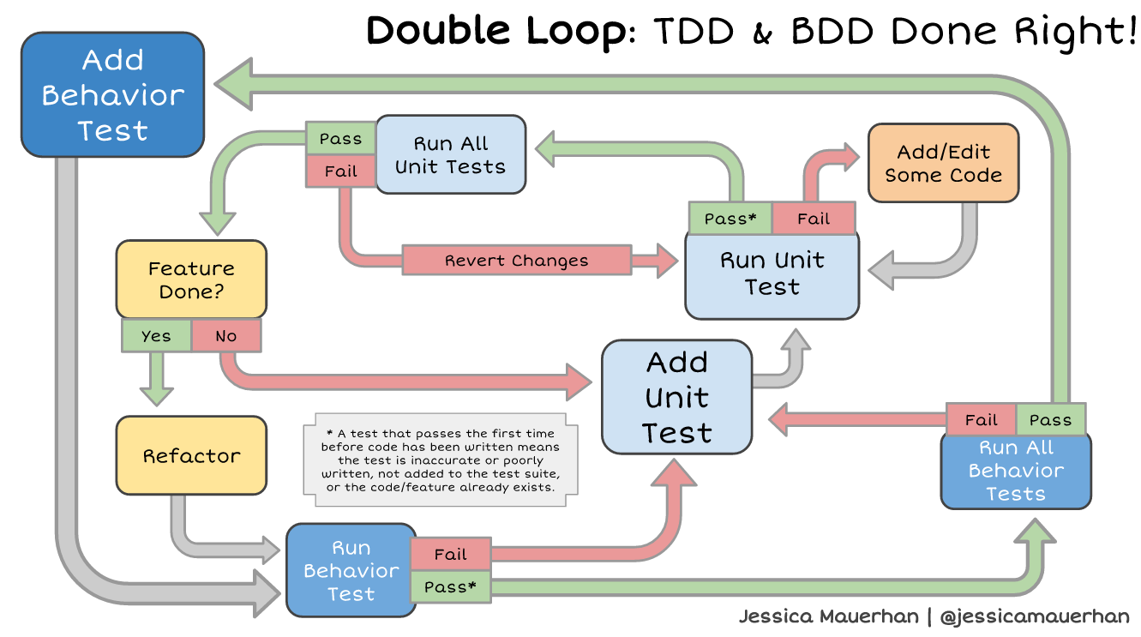
BDD

Slide 9
BDD
Достоинства
упрощение коммуникации между всеми участниками проекта, т.к. поведение описано понятным языком;
описания бизнес-целей и их сценарии являются документацией;
упрощение интерпретации результатов тестов;
сценарии легко портируются между языками и платформами;
при наличии фреймворков для языка, из «человеческого» описания можно получить почти готовые тесты.
Недостатки
долго, дорого;
этим никто не будет заниматься, кроме программистов (потому что фу, сложно);
требует предварительного глубокого изучения предметной области всеми участниками проекта (а не только аналитиками);
даже при наличии фреймворка с парсером описаний поведения, адаптация этого описания к тесту может занимать больше времени, чем написание теста с нуля;
усложнение изменения тестов (т.к. добавился новый уровень абстракции).

Slide 10
BDD: спецификация Gherkin
Ключевое слово | Русскоязычная адаптация | Описание
Story/Feature | История | Каждая новая спецификация начинается с этого ключевого слова, после которого через двоеточие в сослагательной форме пишется имя истории.
As a | Как (в роли) | Роль того лица в бизнес-модели, которому данная функциональность интересна.
In order to | Чтобы достичь | В краткой форме какие цели преследует лицо.
I want to | Я хочу, чтобы | В краткой форме описывается конечный результат.
Scenario | Сценарий | Каждый сценарий одной истории начинается с этого слова и порядковый номера, после которого через двоеточие в сослагательной форме пишется цель сценария.
Given | Дано | Начальные условия.
When | Когда (прим.: что-то происходит) | Событие, которое инициирует данный сценарий.
Then | Тогда | Результат, который пользователь должен наблюдать в конечном итоге.
And, But | И, Но | Для связки предложений в начальных условиях, триггерах и результатах

Slide 11
BDD: пример описания бизнес-цели
Feature: доступ к воронке конверсии
As a администратор
In order to анализ вовлеченности AND выявление слабых этапов
I хочу видеть графическую интерпретацию воронки конверсии AND детализацию переходов пользователя по сайту
Scenario 1: смена состояния пользователя должна сохраняться
Given пользователь зашел на сайт
When пользователь меняет состояние # н-р переходит в каталог
Then в отчете должна появиться запись вида “<user-id> <time>
<state>”
Scenario 2: …

Slide 12
Список источников
https://javarush.ru/groups/posts/6-chto-takoe-tdd-i-moduljhnoe-testirovanie-
https://en.wikipedia.org/wiki/Test-driven_development
https://ekaterinagoltsova.github.io/posts/tdd-and-bdd/
https://en.wikipedia.org/wiki/Behavior-driven_development
https://habr.com/ru/post/459620/
https://cucumber.io/docs/gherkin/reference/#keywords

